Slide 1
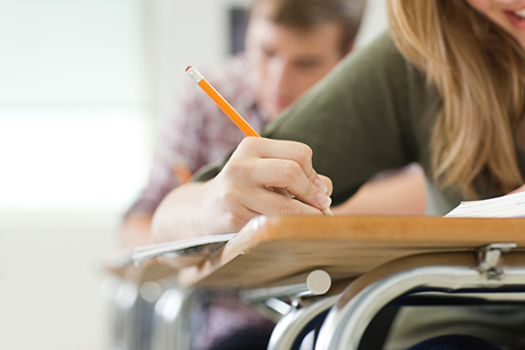
Yo-kirjoituksiin valmistautu-minen
Opiskelemalla ja ajoissa aloittamalla menestykseen

Slide 2
Miten aloittaa? Ja milloin?
Oppikirjat (ovatko hallussasi?)
Opiskelusuunnitelma
Lomalla leppoisammin. (elokuvat, kirjat, dokumenti)
Aloitus omilla muistiinpanoilla ja Pedanetilla

Slide 3

Opiskelutapojen vaihteleminen > et väsy tai kyllästy
Abitreenit
Vanhoja yo-kysymyksiä ja hyvän vastauksen piirteet
Yle Areena
Valtava määrä dokumentteja historiaan ja ajankohtaisiin aiheisiin
Tee omia muistiinpanoja
Mind mapit esim. – tai ihan kirjoittamalla

Slide 4
Miten voisi aloittaa rennosti kertailemaan loman aikana niin, että ehtii kunnolla levätäkin?
Miten/mistä opiskella kirjoituksiin?
Miten päästä alkuun?
Mistä kurssista aloittaa?
Ovatko kirjat sinulla kertaamista varten? Pyytäkää kirjat minulta jo tällä viikolla!

Slide 5
Miten voisi aloittaa rennosti kertailemaan loman aikana niin, että ehtii kunnolla levätäkin?
Historia: Ottaisitko jokusen dokumentin viikossa Areenasta (yleensä kestävät vajaan tunnin), historiaan liittyvän elokuvan, romaanin lukemista tai jonkun radio-ohjelman?
Youtubesta löytyy myös videoita historian eri aiheista – ihan yo-kirjoituksiin valmentautumiseenkin.
Yhteiskuntaoppi: joka päivälle parit radio- tai televisiouutiset (Areenasta voi kuunnella/katsoa jälkikäteen) ja Ylen aamu tai päivä tunnissa tai joku vanhempi mutta edelleen ajankohtainen ohjelma Areenasta.
Jos katsot viikossa kolme ohjelmaa, olet kesän aikana nähnyt/kuunnellut noin 30 ohjelmaa (3 x 9=27).

Slide 6
Miten päästä alkuun?
Aloittamalla tai itkemällä ja aloittamalla.
Mutta: jos olet selkeästi väsynyt ja levon tarpeessa, voit lepäillä aivan hyvällä omalla tunnolla.
  Väsyneet aivot eivät opi.
  Tee parhaasi, että saat lepoa!
  Muista rentoutuminen myös sitten, kun aloitat opiskelun. Sopiva määrä opiskelua, sopivasti vastapainoa sille.
  On tärkeää, että kun koulu alkaa tammikuussa, olet saanut riittävästi katkosta koulutyöhön,

Slide 7
Mistä kurssista aloittaa, kun aloitat lukemisen?
Kurssi 1 on luonteva.
Toimivaa voi olla aloittaa jostakin muustakin kurssista.

Slide 8
Onko sinulla oppikirjat?

Slide 9
Vinkkejä
Tee lukusuunnitelma ja noudata sitä.
  Laske, montako päivää sinulla on käytettävissäsi, montako kirjaa opiskeltavana ja paljonko pitää päivässä opiskella.
Kesäyliopiston abikurssit.
Kaverin kanssa opiskelu? Yhteinen WhatsApp-ryhmä?

Slide 10
Milloin kirjoitukset ovat?
Kakkosilla on 4. ja 5. jaksossa yleensä paljon kursseja. On rankkaa, jos joudut käyttämään paljon aikaa sekä kirjoituksiin että kursseihin.
Siksi joululomalla aloittaminen voi helpottaa myöhempää stressiä. Nyt on aika pitkä loma.

Slide 11
Kysy opettajalta yksilöllisiä vinkkejä
Samat jutut eivät välttämättä toimi kaikilla.
Kysy ihmeessä opettajalta neuvoa, jos jokin asia mietityttää – tai vaikka jos et pääse alkuun yo-opiskeluissa.
  Voit laittaa Wilmaan tai opettajan puhelimeen viestiä joululomallakin. Luultavasti kurkkaan sinne jossain vaiheessa.

Slide 12

Tsemppiä opiskeluun! Mutta myös hyvää ja rentouttavaa joulua ja lomaa!

